Slide 1
Boravak nastavnog osoblja Visokoga gospodarskog učilišta u Križevcima na Mendel University u Brnu, Republika Češka
Dr. sc. Tatjana Jelen
Marijana Vrbančić, mag. ing. agr.
Vedran Nervo, dr. vet. med.
Iva Stuburić, mag. ing. agr.

Slide 2
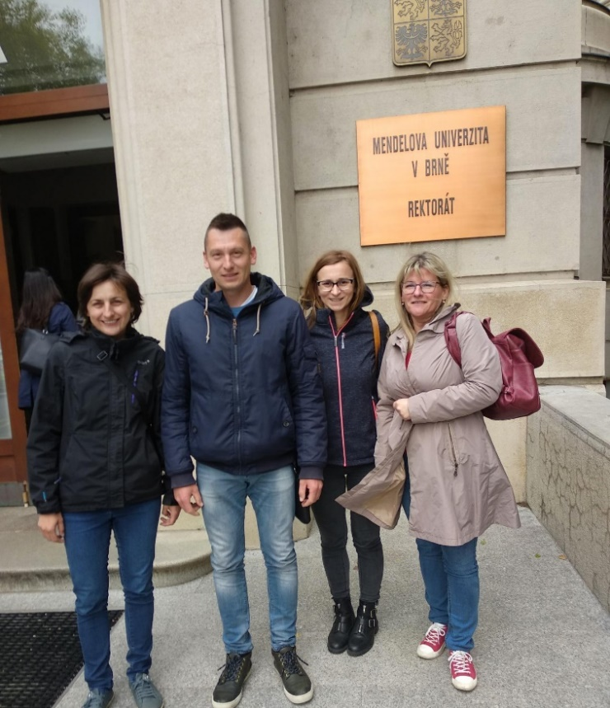
Mobilnost u sklopu Erasmus + programa u razdoblju od 13. do 17. svibnja 2019.
Faculty of AgriSciences

Slide 3
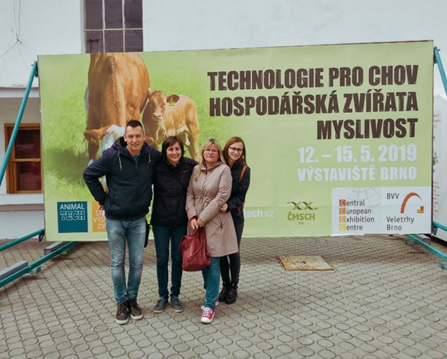
Zajednički sastanak kod prof. Jana Kuchtika – Zavod za stočarstvo
Sastanak u Zavodu za bilinogojstvo – prof. Ing. Jan Kren
Obilazak Međunarodnog poljoprivrednog sajma u Brnu (Animal Tech, Brno Exhibition Centre)

Slide 4
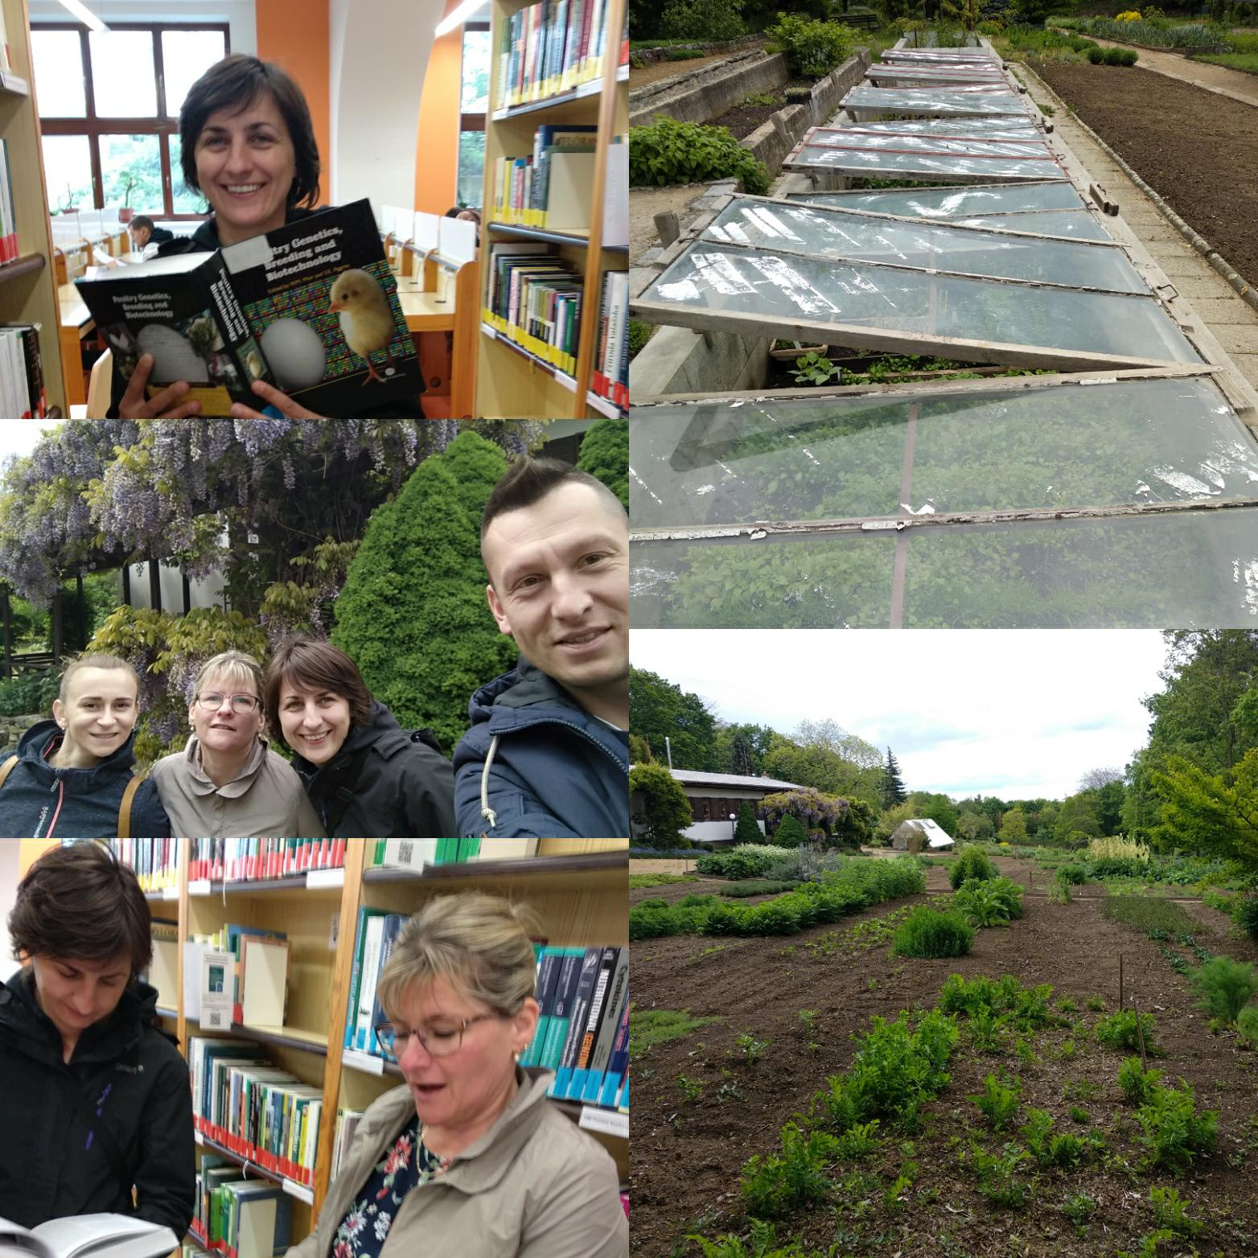
Razgledavanje knjižnice Faculty of AgriSciences Mendel University, Brno
Obilazak Medicinal Herbs Centra - uživanje u okruženju ukrasnog i ljekovitog bilja!

Slide 5
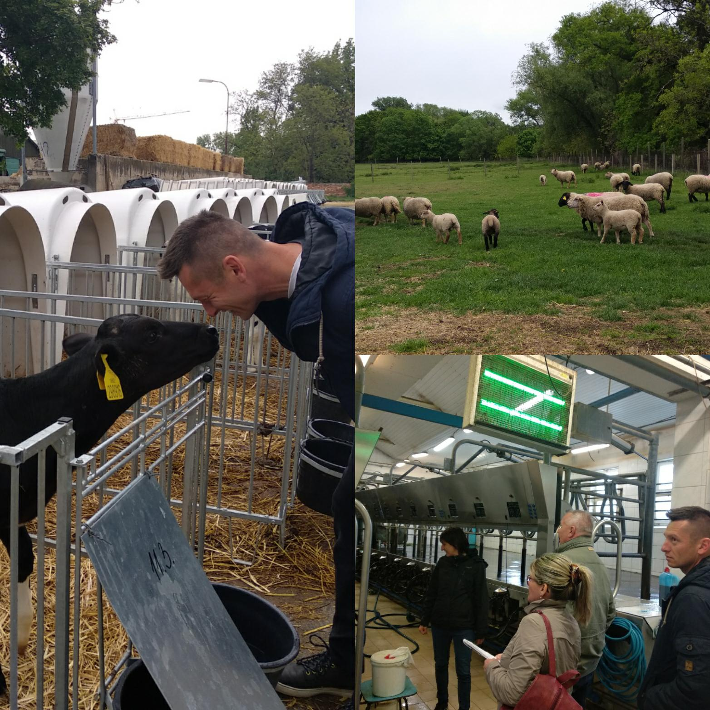
Obilazak poljoprivrednog dobra u vlasništvu fakulteta pod vodstvom prof. Kuchtika u Žapčicama
Stočarska farma – uzgajaju ovce mesnih pasmina i mesne pasmine goveda s ciljem proizvodnje kvalitetnog reprodukcijskog materijala i mliječna goveda

Slide 6
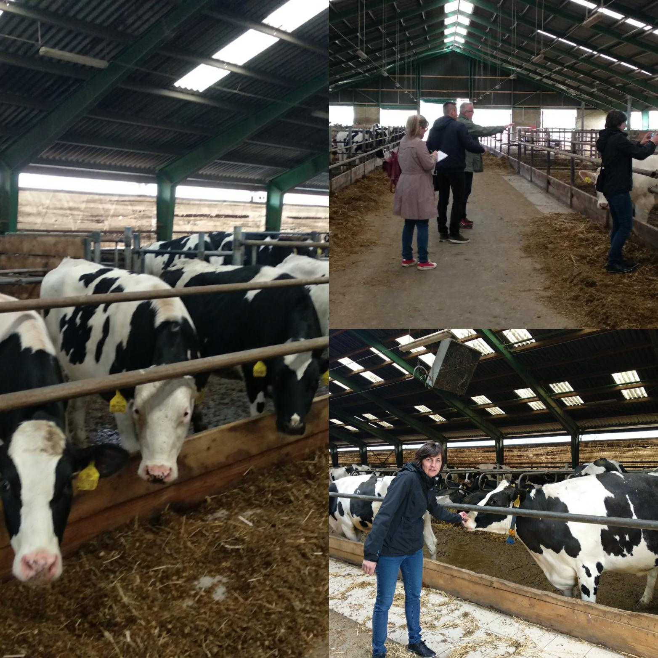
Stočarska farma, Žapčice

Slide 7
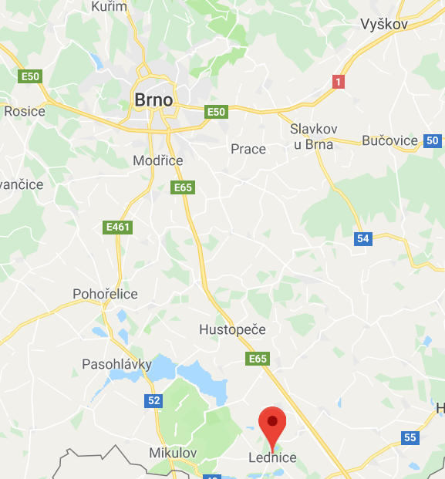
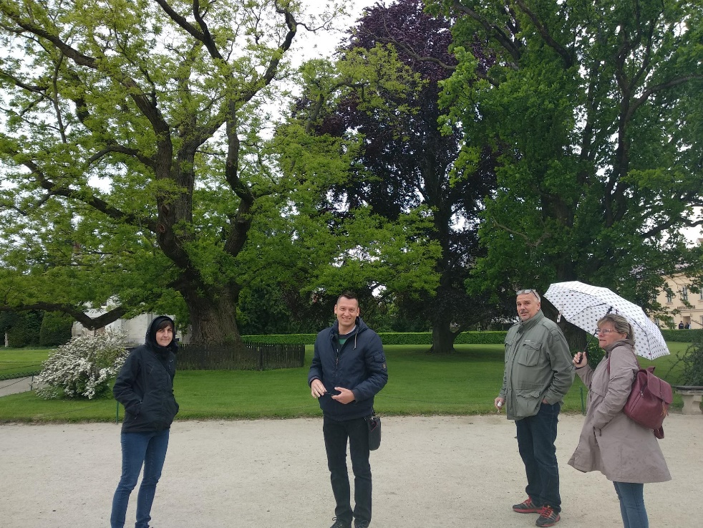
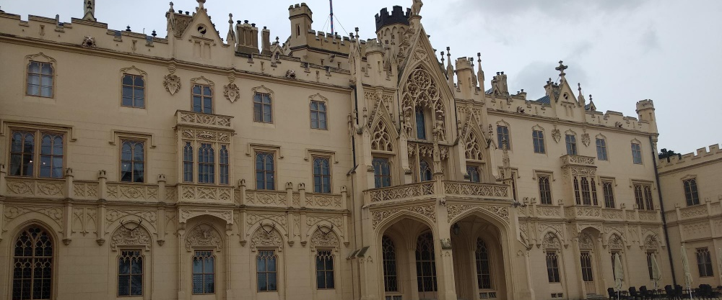
Popodnevni turistički obilazak: Zámecký park Lednice Dvorac Lednice Vila Tigenat Vila Leve

Slide 8
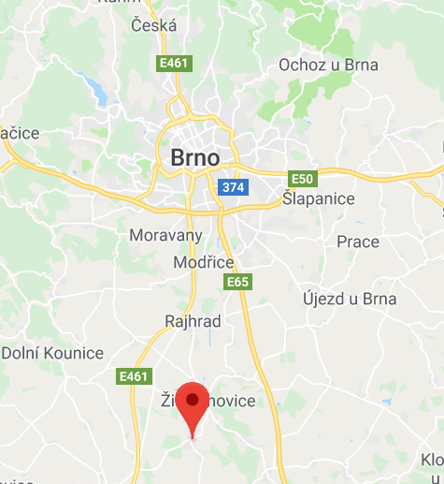
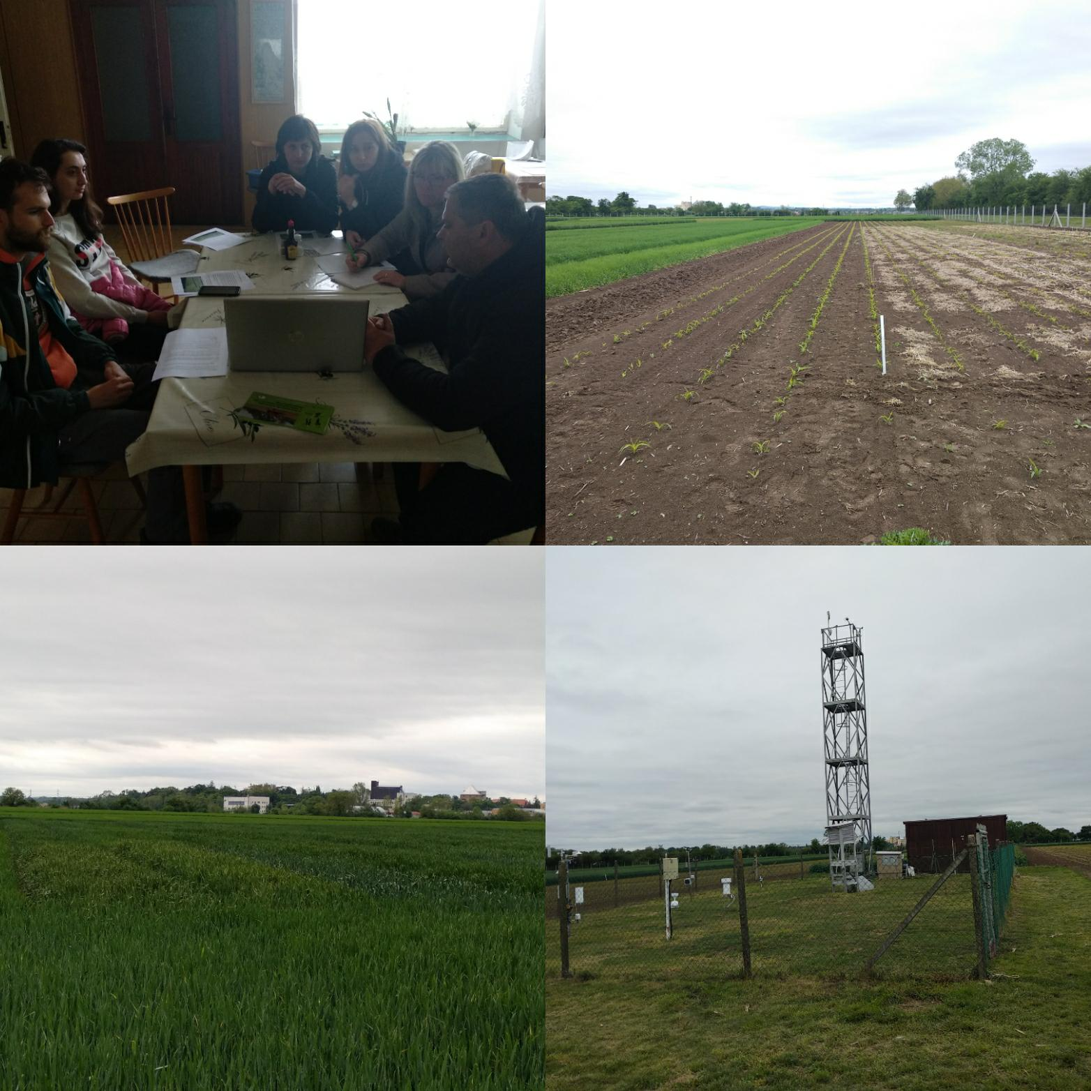
Žapčice
Obilazak kolekcijskog i istraživačkog polja Žapčice
Domaćini prof. Vladimir Smutny i prof. Pavlina Smutna
Susret sa studentima Učilišta Stjepanom Novakom i Nikolinom Srbljan (završna stručna praksa, u trajanju od tri mjeseca)

Slide 9
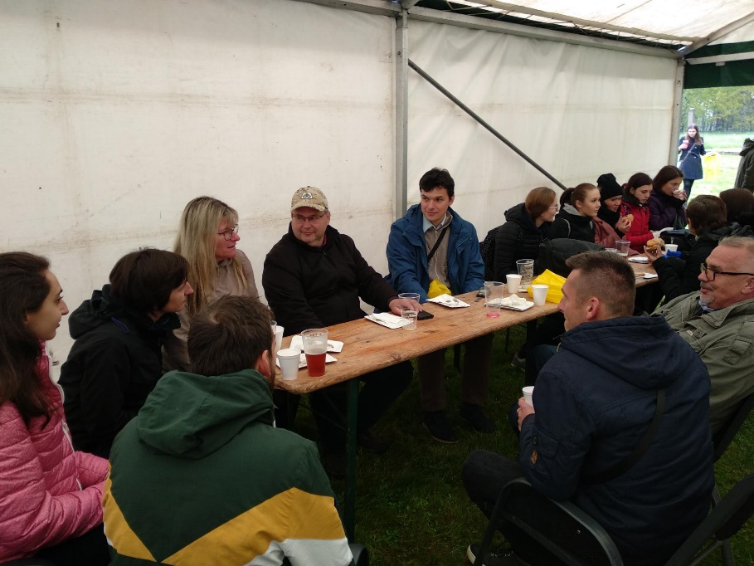
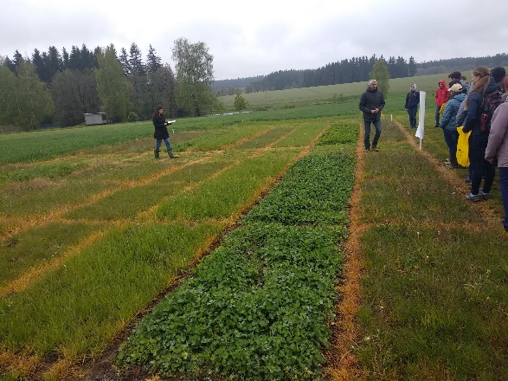
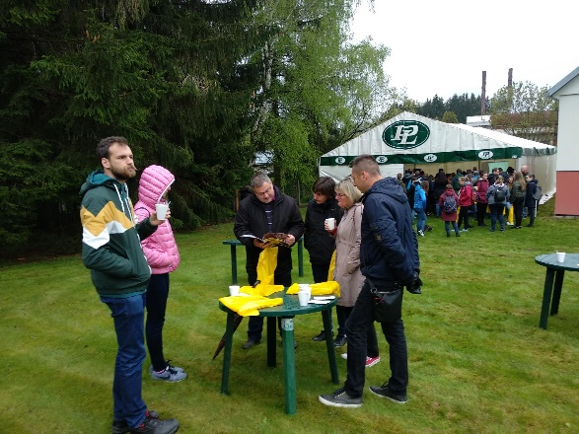
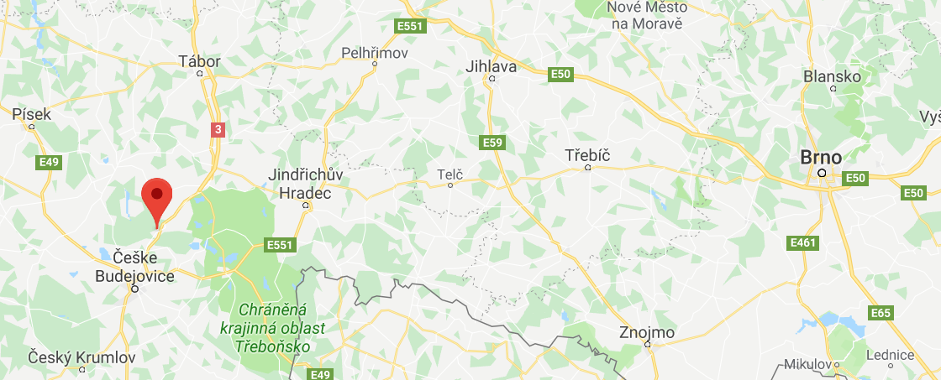
MendelGrass, Vitin
Obilježavanje 100 obljetnice Sveučilišta
Obilazak pokusnih površina – krmno bilje, trave i žitarice
Gnojidbeni pokusi – različite količine gnojiva (digestat)
Prisustvovanje predavanju o problemu organskog otpada sa stočnih farmi – nizozemski profesor Hein ten Berge

Slide 10
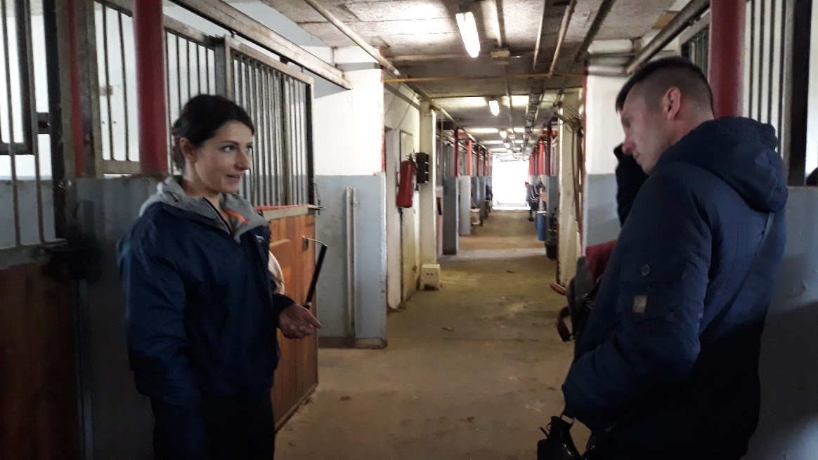
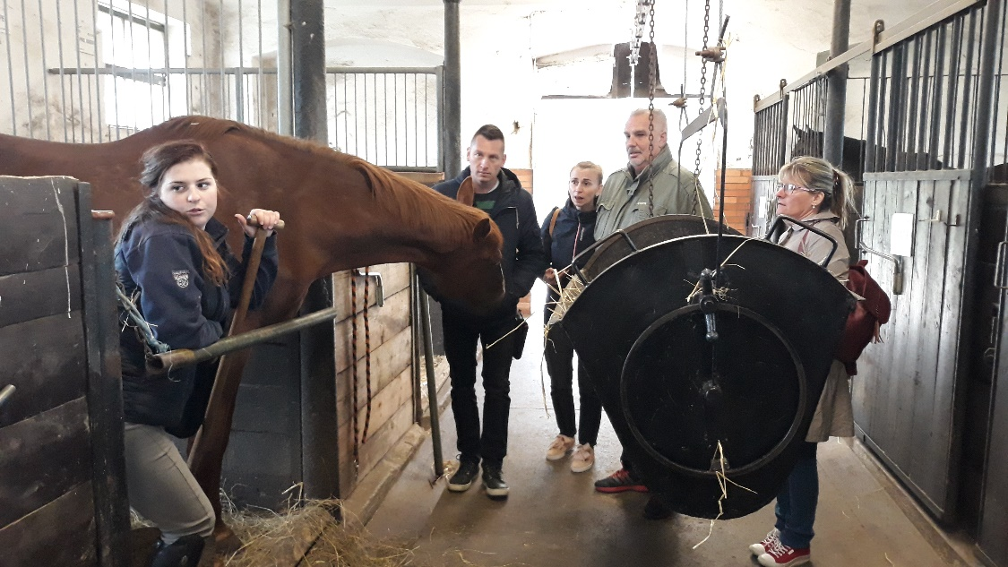
Razgledavanje konjičkih centara u Brnu

Slide 11
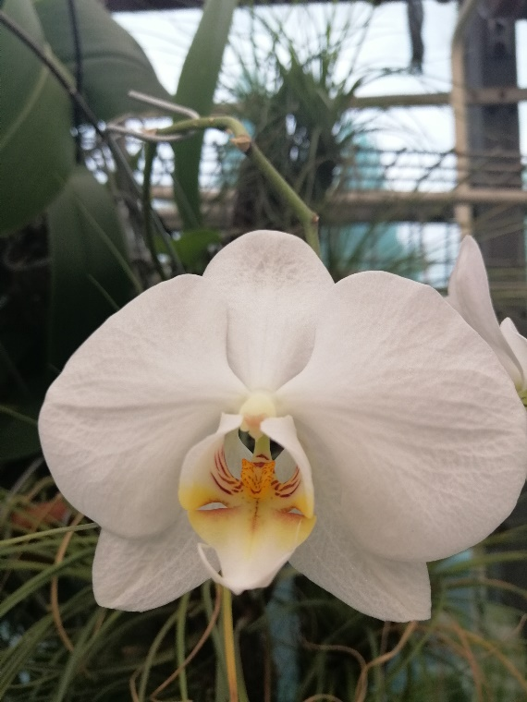
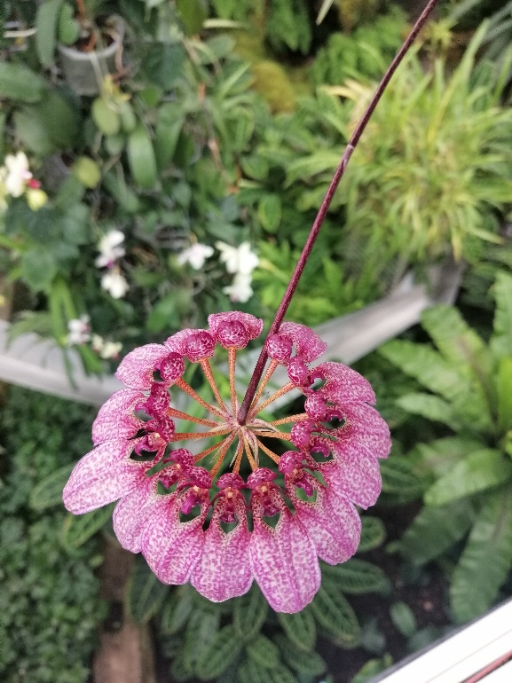
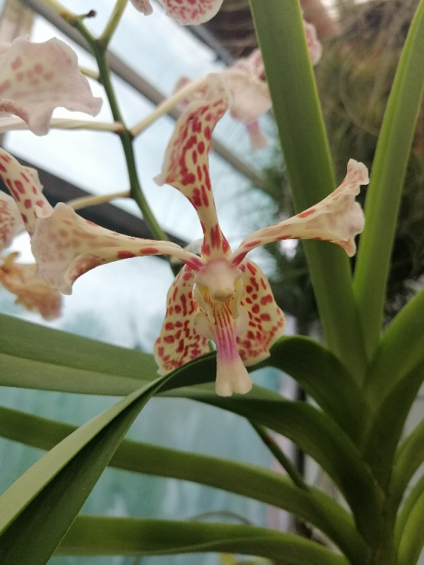
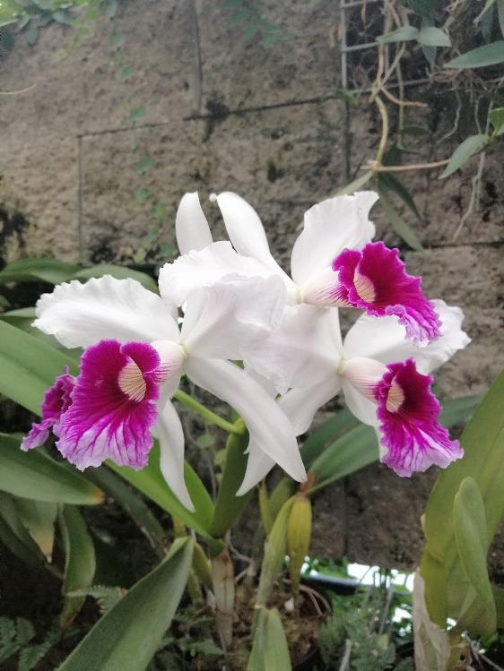
Obilazak fakultetskog Botaničkog vrta i staklenika orhideja

Slide 12
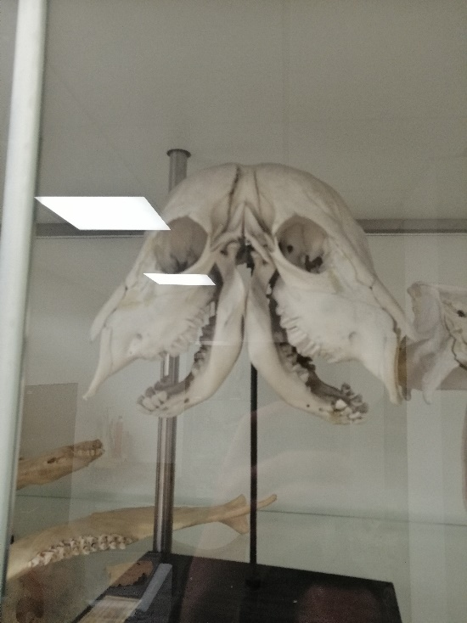
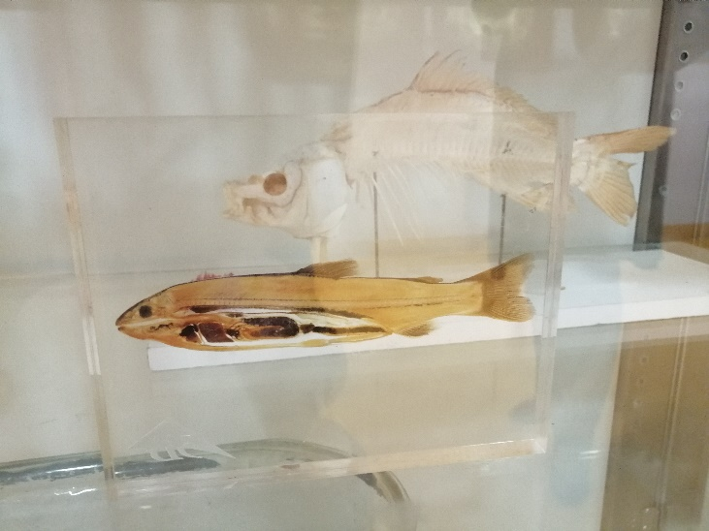
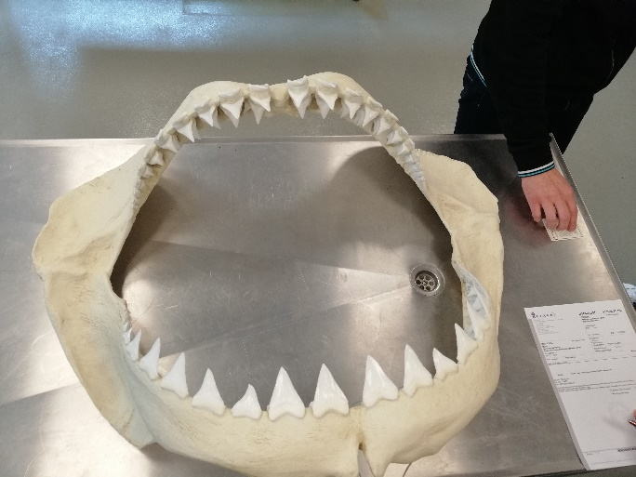
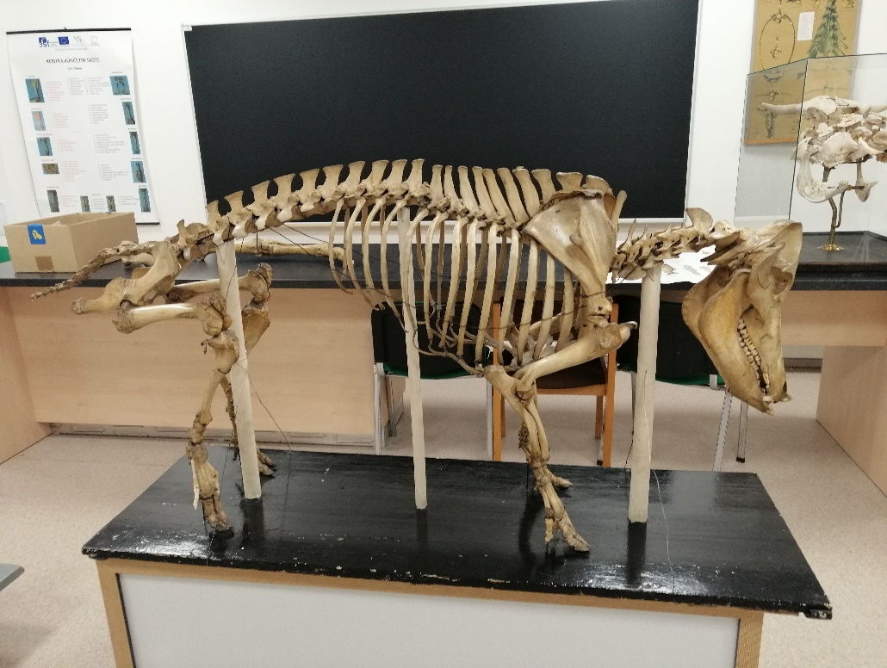
Obilazak zavoda za Animalnu genetiku, anatomiju, fiziologiju i imunologiju Doc. Petr Slama

